Slide 1
Regresión lineal

Slide 2
Pregunta de investigación
¿El número de hijos influye en el tiempo de cuidados que realizan las mujeres?

Slide 3
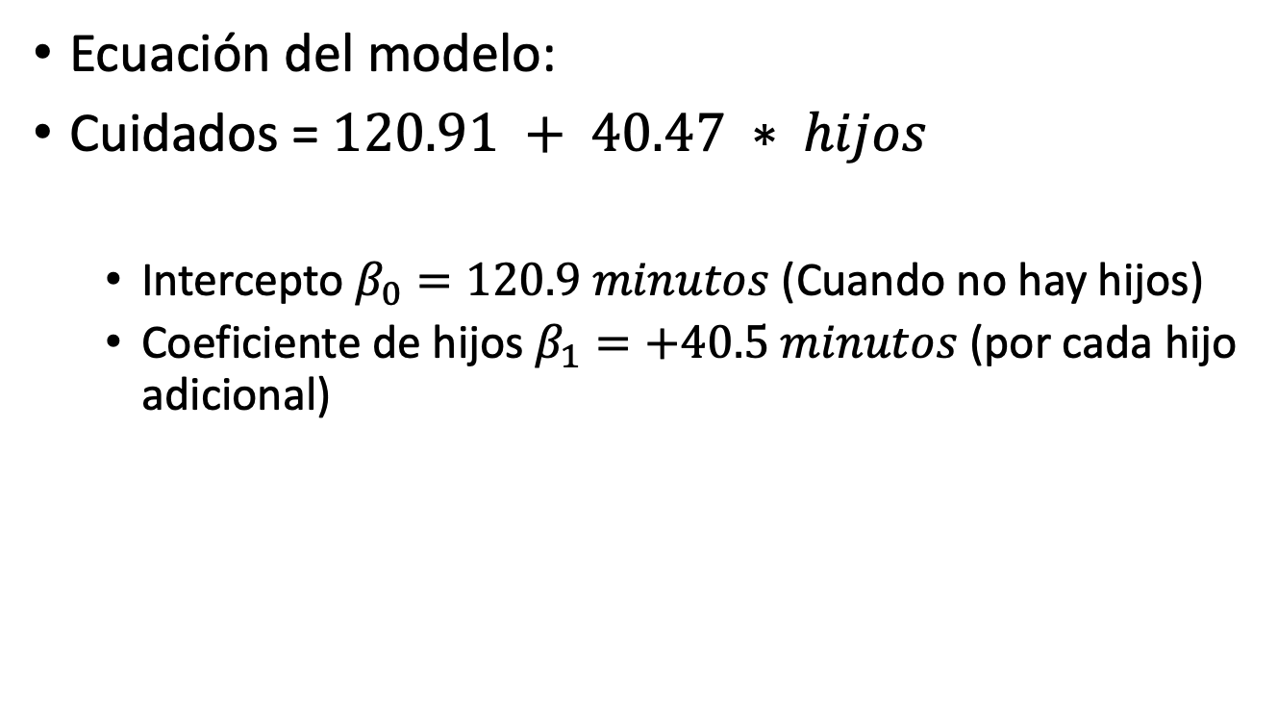
Modelo estimado
Ecuación del modelo:
Cuidados = $120.91 + 40.47 ∗ hijos$
Intercepto $β_{0}=120.9 minutos$ (Cuando no hay hijos)
Coeficiente de hijos $β_{1}=+40.5 minutos$ (por cada hijo adicional)

Slide 4

Resultados clave
Intercepto: hogares sin hijos → 121 min. cuidados
Efecto de hijos: cada hijo extra → +40.5 min.
Significancia: $p < 0.001$→ efecto estadísticamente robusto

Slide 5
¿Qué es significancia estadística?
Cuando decimos que un resultado es estadísticamente significativo, queremos decir que: La relación observada en los datos es tan fuerte que es muy poco probable que haya ocurrido por puro azar.
En otras palabras: la evidencia en los datos es suficiente para rechazar la hipótesis nula (que en regresión es “el coeficiente = 0”, es decir, que no hay relación entre las variables).

Slide 6
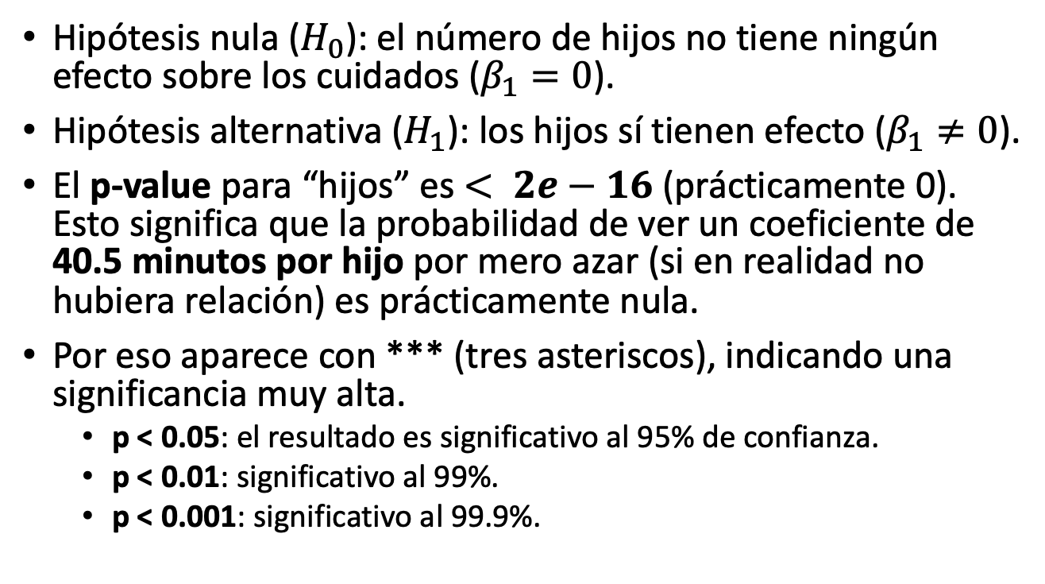
En este modelo
Hipótesis nula ($H_{0}$): el número de hijos no tiene ningún efecto sobre los cuidados ($β_{1}=0$).
Hipótesis alternativa ($H_{1}$): los hijos sí tienen efecto ($β_{1}≠0$).
El p-value para “hijos” es $< 2e−16$ (prácticamente 0). Esto significa que la probabilidad de ver un coeficiente de 40.5 minutos por hijo por mero azar (si en realidad no hubiera relación) es prácticamente nula.
Por eso aparece con *** (tres asteriscos), indicando una significancia muy alta.
p < 0.05: el resultado es significativo al 95% de confianza.
p < 0.01: significativo al 99%.
p < 0.001: significativo al 99.9%.

Slide 7
Significancia ≠ importancia
El resultado es significativo porque el efecto de los hijos sobre los cuidados no es atribuible al azar.
Pero además es sustancialmente importante: ¡40 minutos adicionales por hijo!
En otros casos puede pasar que un resultado sea significativo pero el efecto sea muy pequeño (estadísticamente real, pero poco relevante en la práctica).

Slide 8
Bondad de ajuste
R² = 0.823 → el 82.3% de la variación en cuidados se explica por los hijos
Error estándar residual = 26 min → promedio de error en la predicción
F-statistic = 456.5 (p < 0.001) → el modelo es altamente significativo

Slide 9
Interpretación general
Existe una relación positiva fuerte entre número de hijos y tiempo de cuidados.
Cada hijo incrementa de forma sustancial la carga de cuidados.
El modelo explica gran parte de la variación observada.
Implicación: La presencia de hijos es un factor central en la distribución del tiempo de cuidados.

Slide 10
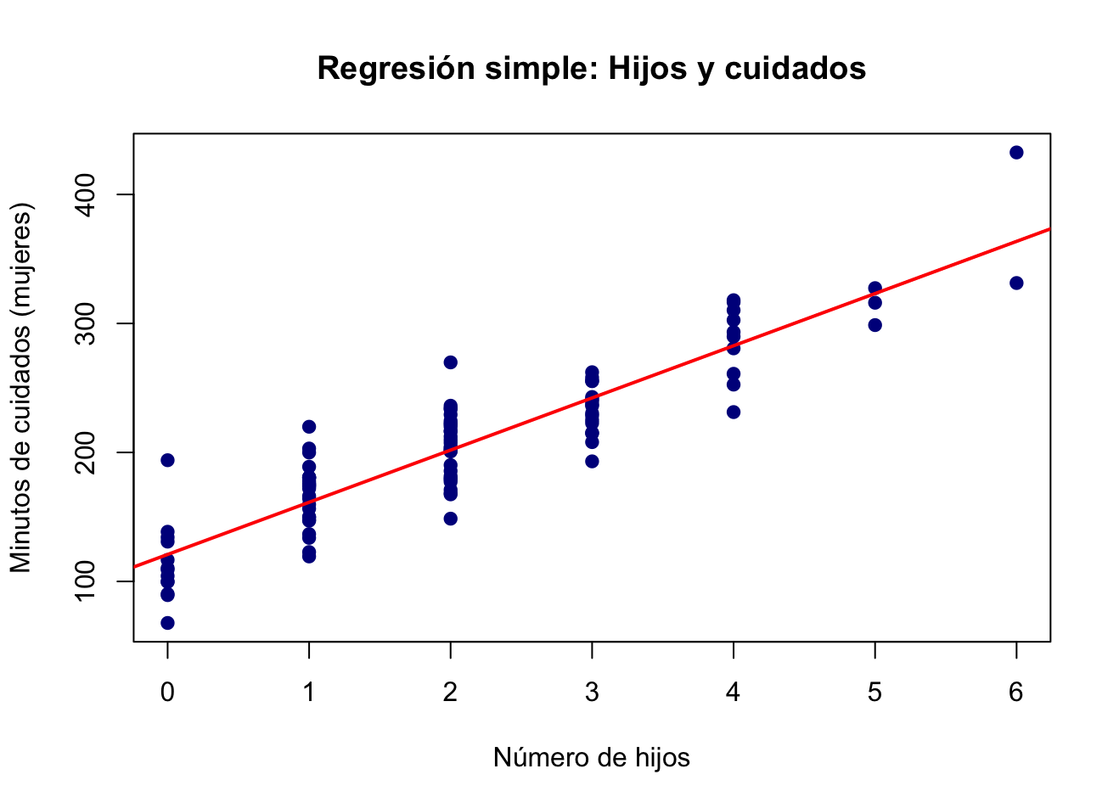
Visualización
Interpretación
Intercepto: cuando X=0 (cero hijos), el modelo predice alrededor de 121 minutos de cuidados diarios.
Pendiente: cada hijo adicional suma en promedio 40 minutos de cuidados.
Variabilidad: aunque la línea resume la tendencia, hay puntos dispersos alrededor → esto refleja el error aleatorio (ruido).

Slide 11
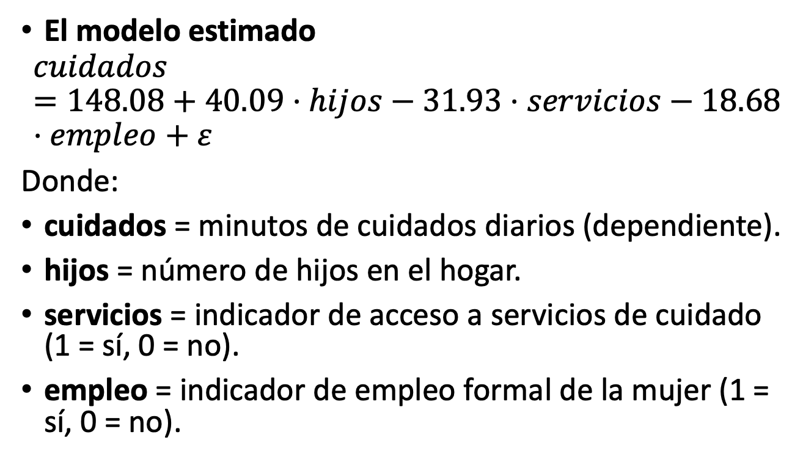
Regresión lineal múltiple
El modelo estimado
$$cuidados=148.08+40.09⋅hijos−31.93⋅servicios−18.68⋅empleo+ε$$
Donde:
cuidados = minutos de cuidados diarios (dependiente).
hijos = número de hijos en el hogar.
servicios = indicador de acceso a servicios de cuidado (1 = sí, 0 = no).
empleo = indicador de empleo formal de la mujer (1 = sí, 0 = no).

Slide 12
Interpretación de coeficientes
Intercepto (148.08) → En un hogar sin hijos, sin servicios de cuidado y sin empleo formal, se espera alrededor de 148 minutos diarios de cuidados.
Hijos (+40.09, p < 0.001) → Cada hijo adicional incrementa el tiempo de cuidados en 40 minutos en promedio, controlando por las demás variables.
Servicios (-31.93, p < 0.001) → Tener acceso a servicios de cuidado reduce el tiempo de cuidados en el hogar en 32 minutos en promedio, manteniendo todo lo demás constante.
Empleo formal (-18.68, p < 0.001) → Si la mujer está empleada formalmente, dedica en promedio 19 minutos menos a cuidados en el hogar, controlando por hijos y servicios.

Slide 13
Residuos y bondad de ajuste
Residuos
Oscilan entre -29 y +60 minutos → las predicciones son bastante precisas.
Error estándar residual = 18.7 minutos → en promedio, el modelo se equivoca en ±19 minutos.
Bondad de ajuste
R² = 0.913 → El 91.3% de la variación en los cuidados está explicado por las tres variables.
R² ajustado = 0.910 → sigue siendo muy alto, lo que muestra que cada variable aporta información relevante.
F-statistic = 336.3, p < 0.001 → el modelo en su conjunto es altamente significativo.

Slide 14
Linealidad
Qué significa: La relación entre la variable dependiente (Y) y cada variable independiente (X) debe ser lineal. Es decir, un cambio en XXX produce un cambio proporcional en YYY.
Por qué es importante:
Si la relación real no es lineal y tratamos de forzar un modelo lineal, las estimaciones serán sesgadas.
El modelo no captará correctamente los patrones de los datos y las predicciones serán poco confiables.
Ejemplo: si el tiempo de cuidados crece mucho más cuando se pasa de 2 a 3 hijos que de 0 a 1, el efecto no sería lineal.

Slide 15
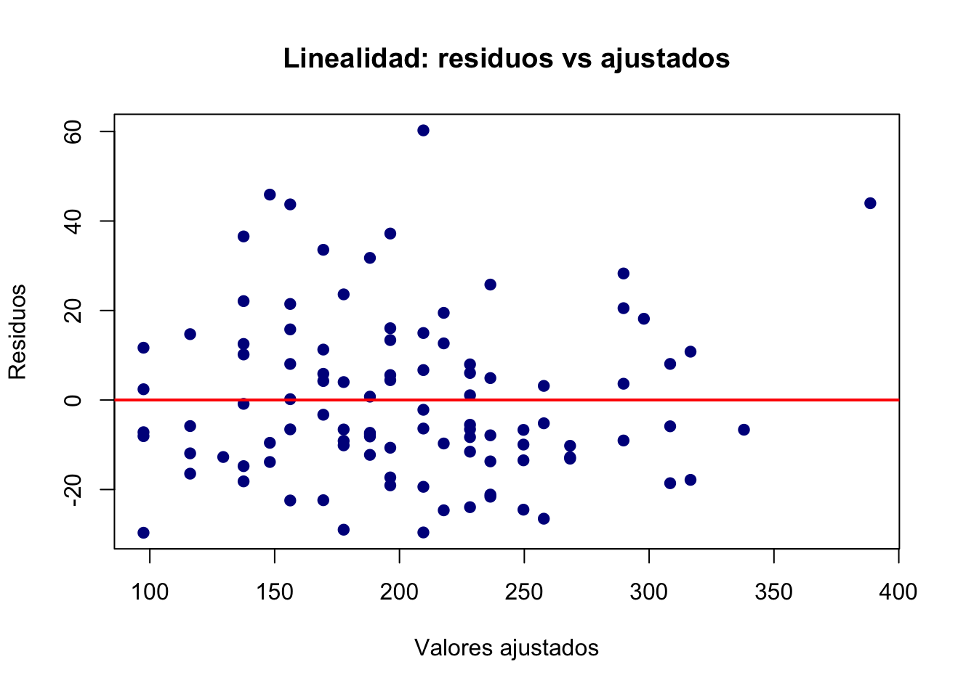
Linealidad
Los puntos parecen estar dispersos aleatoriamente alrededor de la línea roja, sin un patrón curvo evidente.
No se observa una forma de U o arco, lo que indica que la relación entre las variables y los cuidados es aproximadamente lineal.
Hay cierta dispersión desigual (un poco más amplia en algunos valores ajustados altos), pero no es un patrón sistemático fuerte.
Conclusión: El supuesto de linealidad se cumple de manera razonable en este modelo.
La recta de regresión parece captar adecuadamente la tendencia promedio.
Los residuos se distribuyen sin estructura clara → buena señal.

Slide 16
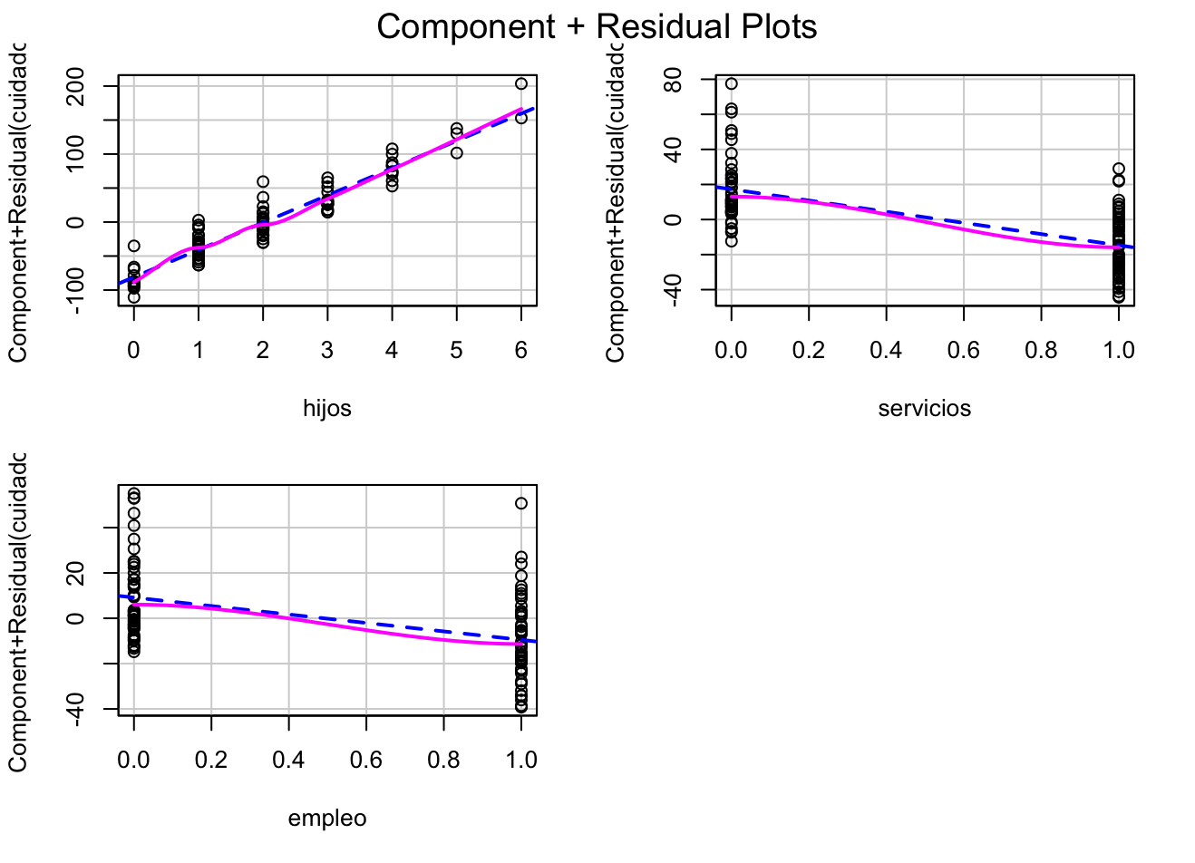
Linealidad
Hijos
La nube de puntos sigue una tendencia lineal ascendente muy clara.
La línea rosa (ajuste lineal) y la línea azul (suavizado loess) prácticamente coinciden.
Interpretación: la relación entre hijos y minutos de cuidados es altamente lineal.
Servicios
Como es una variable dicotómica (0 = no, 1 = sí), se ven dos grupos de puntos.
La diferencia entre ambos grupos es casi constante, y las líneas ajustadas son casi planas.
Interpretación: el efecto de servicios de cuidado sobre los cuidados es esencialmente lineal (reduce en promedio los minutos, sin curvaturas ni patrones no lineales).
Empleo
También es una variable dicotómica (0 = no, 1 = sí).
Se ven dos grupos claros (empleo sí/no), con una ligera diferencia entre ellos.
La línea loess es casi horizontal → no hay evidencia de curvatura.
Interpretación: el efecto de empleo formal sobre los cuidados también es lineal y constante.
Estos gráficos confirman que un modelo lineal es apropiado. Si alguna de las curvas azules hubiera mostrado una U, arco o curvatura marcada, habría sido una señal de que se necesita un término cuadrático/polinómico o una transformación de la variable.

Slide 17
Normalidad
Qué significa: Los errores (residuos) del modelo deben seguir una distribución aproximadamente normal con media cero.
Por qué es importante:
La normalidad de los residuos no es necesaria para estimar los coeficientes (los estimadores de mínimos cuadrados siguen siendo insesgados).
Pero sí es crucial para la inferencia: p-values, intervalos de confianza y tests de significancia dependen de este supuesto.
Si no se cumple, los resultados estadísticos (como el “***” de significancia) pueden ser engañosos.
Ejemplo : Imagina que ajustas un modelo de regresión para explicar los minutos de cuidados en los hogares.
Si los residuos fueran normales, tendrías la mayoría de hogares con pequeños errores de predicción (ej. ±10 min), y pocos hogares con errores grandes.
Pero si los residuos fueran muy asimétricos (ejemplo: muchos hogares con errores positivos grandes porque hay un grupo que dedica muchísimo más tiempo a los cuidados que el promedio), la campana de Gauss se rompe.
Eso haría que los tests de hipótesis subestimen la variabilidad real → y podrías sobreestimar la “significancia” de algunas variables.

Slide 18
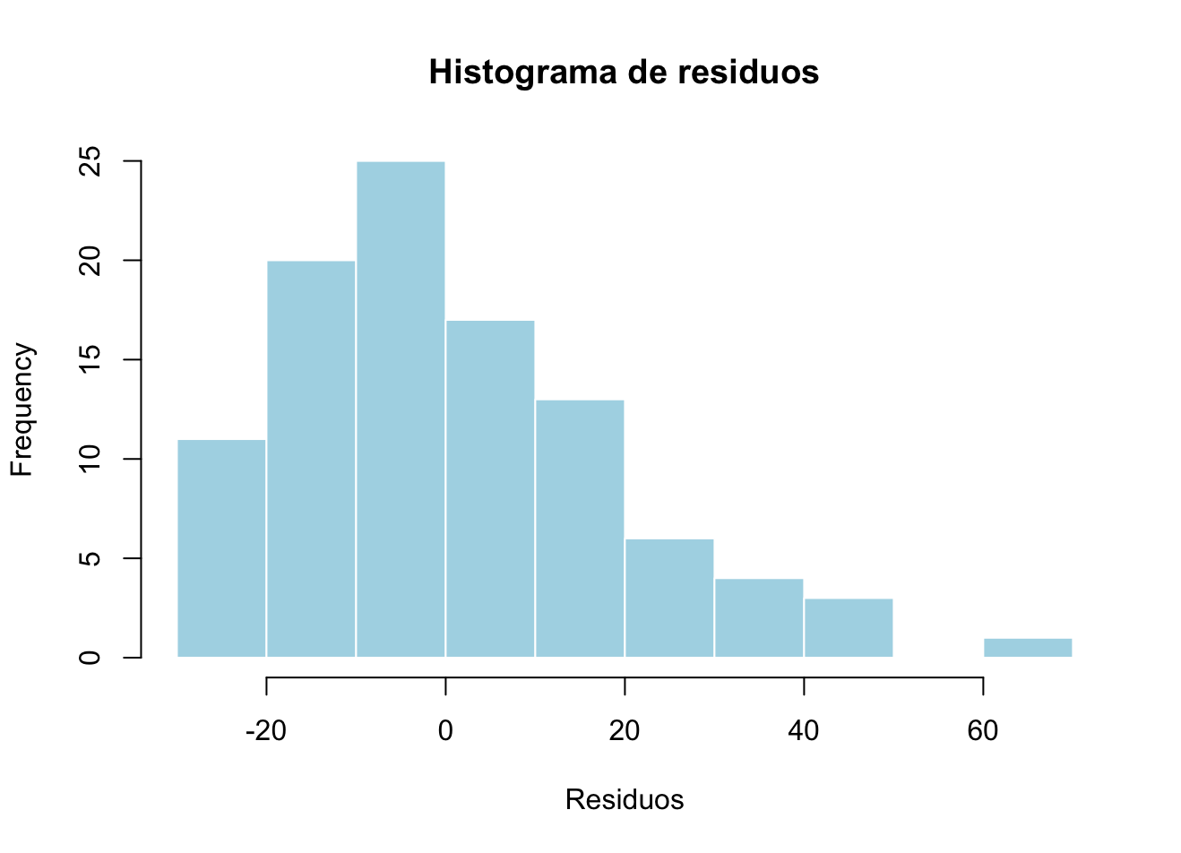
Normalidad
El supuesto de normalidad se cumple de forma razonable: los residuos parecen provenir de una distribución aproximadamente normal.
La ligera asimetría (cola derecha) no es muy preocupante en muestras grandes, pero sí muestra que algunos hogares tuvieron más minutos de cuidados de lo esperado por el modelo.
En la práctica, lo importante es que la mayoría de los residuos estén centrados en torno a 0 y que no haya una concentración fuerte de valores extremos.

Slide 19
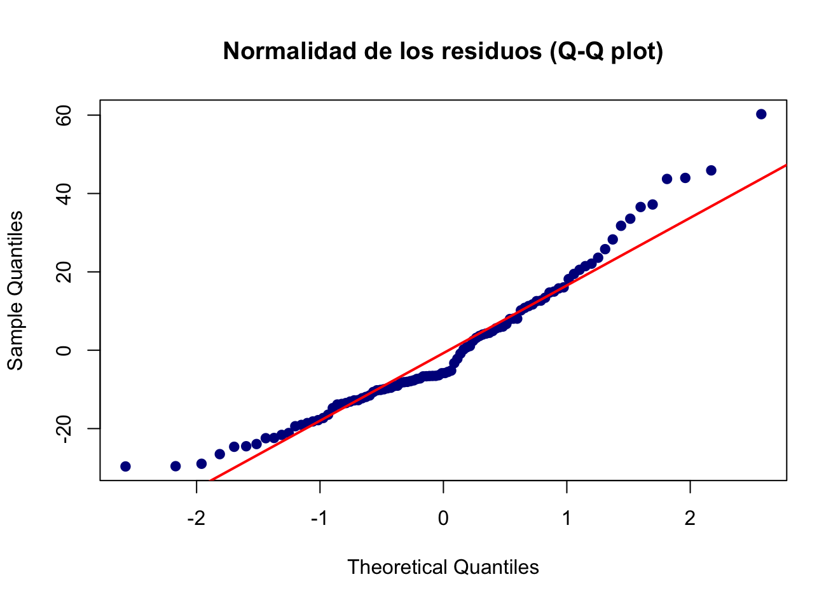
Normalidad
En la parte central, la mayoría de los puntos sigue bastante bien la línea roja → los residuos en el centro de la distribución se comportan de forma aproximadamente normal.
En los extremos (colas):
A la izquierda, algunos puntos están más alejados → ligeros valores más extremos de lo esperado (colas más pesadas).
A la derecha, varios puntos se alejan bastante hacia arriba → evidencia de outliers positivos o una cola derecha más larga de lo que tendría una normal.
En regresión lineal, lo que más importa es que los residuos estén cercanos a normales en la parte central de la distribución. Que haya ligeras desviaciones en las colas no invalida el modelo, solo nos dice que hay valores atípicos que podrían requerir atención

Slide 20
Normalidad
Resultados (Shapiro Wilk)
Estadístico W = 0.9479
Si W está cerca de 1, la distribución se parece mucho a la normal.
Valores más bajos indican desviaciones.
p-value = 0.000608
Hipótesis nula (H0H_0H0​): los residuos provienen de una distribución normal.
p < 0.05 → se rechaza la normalidad.
En regresión lineal no necesitamos normalidad perfecta.
Lo importante es que los residuos sean “suficientemente normales” en el centro de la distribución.
El Shapiro-Wilk es muy sensible en muestras grandes: con más de 50 observaciones, tiende a rechazar la normalidad por pequeñas desviaciones que no afectan mucho la validez del modelo.

Slide 21
Homoscedasticidad (varianza constante de los errores)
Qué significa: La variabilidad de los errores debe ser más o menos constante a lo largo de todos los valores de las variables independientes.
Por qué es importante:
Si los residuos tienen varianza desigual (heterocedasticidad), los coeficientes del modelo siguen siendo válidos, pero sus errores estándar estarán mal calculados.
Esto implica que los tests de hipótesis (p-values, intervalos de confianza) pueden estar inflados o subestimados → riesgo de sacar conclusiones erróneas.
Ejemplo: si para hogares con muchos hijos los residuos son mucho más dispersos que para hogares con pocos hijos.

Slide 22
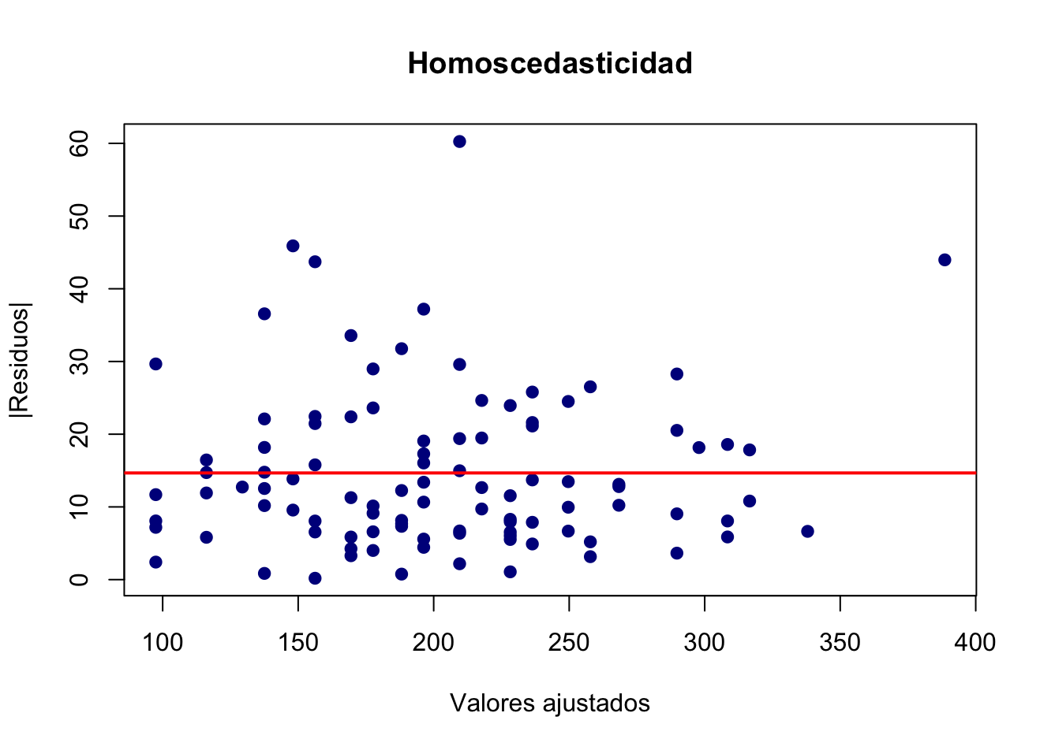
Homocedasticidad
Los puntos parecen estar distribuidos de manera relativamente uniforme a lo largo de los valores ajustados.
No se observa un patrón claro de “embudo” (es decir, que la varianza de los residuos aumente o disminuya sistemáticamente con los valores predichos).
Aunque hay algunos residuos grandes (valores extremos > 40–60), la mayoría está alrededor de la línea roja y dispersa de forma equilibrada.
El supuesto de homocedasticidad (varianza constante de los errores) se cumple de manera razonable.
El modelo no presenta evidencia fuerte de heterocedasticidad.
Esto significa que las estimaciones de los coeficientes y sus errores estándar son confiables.

Slide 23
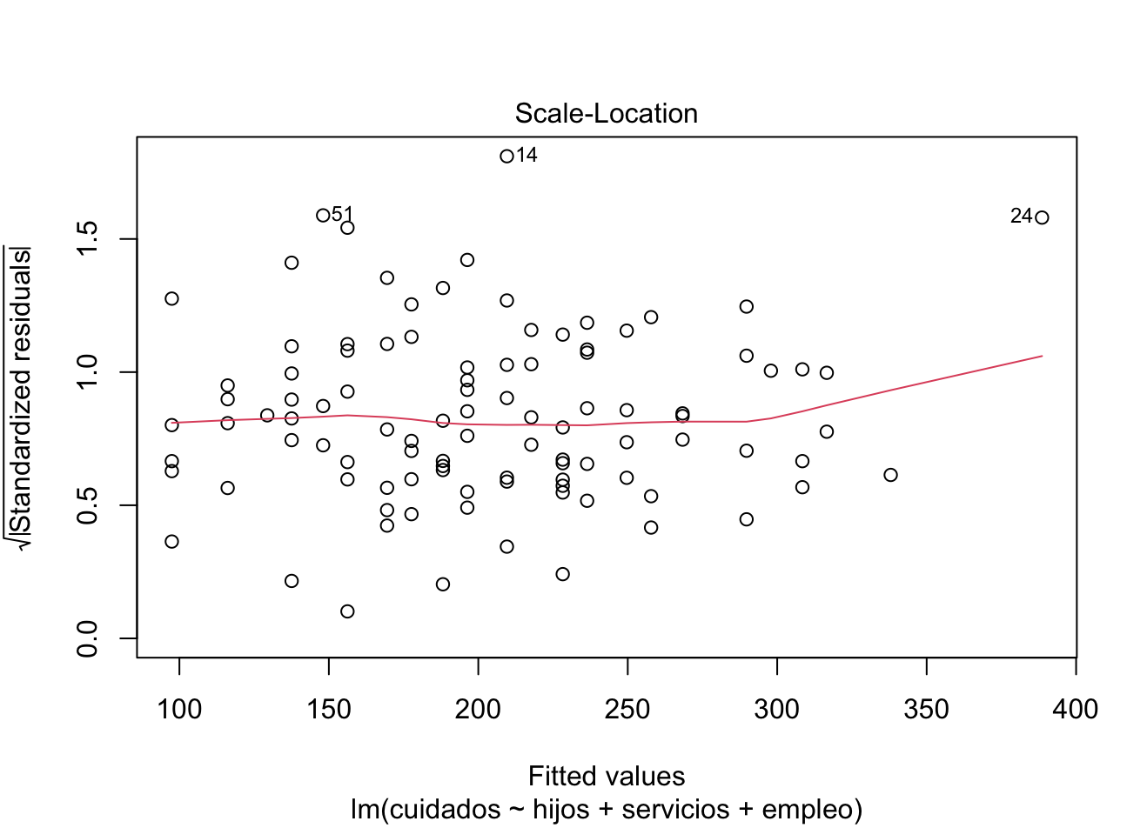
Homocedasticidad
La mayoría de los puntos está distribuida sin un patrón fuerte.
La línea roja se mantiene casi horizontal alrededor de 0.8–1 hasta los valores ajustados de 300; solo al final sube un poco.
Esto indica que la varianza de los residuos es bastante constante a lo largo de los valores predichos → es decir, hay evidencia de homocedasticidad razonable.
Los pocos casos etiquetados (14, 24, 51) son observaciones influyentes o con residuos grandes que conviene revisar, pero no alteran mucho el patrón general.
Este gráfico es útil porque transforma los residuos y permite ver más fácilmente si la dispersión es constante. Una línea roja horizontal indica homocedasticidad; si creciera en forma de pendiente o curva, sería señal de heterocedasticidad.

Slide 24
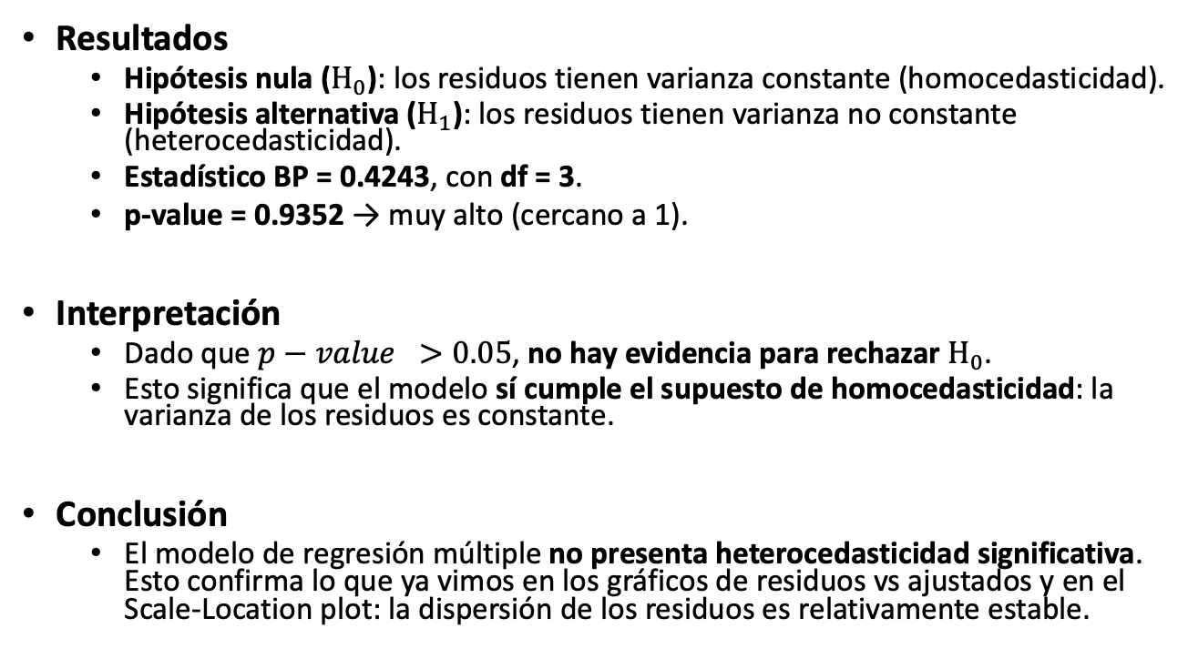
Homocedasticidad
Resultados
Hipótesis nula ($H_{0}$): los residuos tienen varianza constante (homocedasticidad).
Hipótesis alternativa ($H_{1}$): los residuos tienen varianza no constante (heterocedasticidad).
Estadístico BP = 0.4243, con df = 3.
p-value = 0.9352 → muy alto (cercano a 1).
Interpretación
Dado que $p−value >0.05$, no hay evidencia para rechazar $H_{0}$.
Esto significa que el modelo sí cumple el supuesto de homocedasticidad: la varianza de los residuos es constante.
Conclusión
El modelo de regresión múltiple no presenta heterocedasticidad significativa. Esto confirma lo que ya vimos en los gráficos de residuos vs ajustados y en el Scale-Location plot: la dispersión de los residuos es relativamente estable.

Slide 25
Independencia de los residuos
Qué significa: Los errores deben ser independientes entre sí; el valor del error en una observación no debe depender del error en otra.
Por qué es importante:
Si los residuos están correlacionados (autocorrelación), el modelo estaría captando patrones en los errores que deberían estar explicados por las variables.
Esto pasa mucho en datos temporales o secuenciales (series de tiempo).
La consecuencia es similar a la heterocedasticidad: estimaciones correctas de coeficientes, pero errores estándar incorrectos → inferencias poco fiables.
Ejemplo intuitivo: Supón que analizas el tiempo de cuidados diarios con datos de una misma persona durante 30 días.
Si un día ella dedica más tiempo de lo esperado (residuo positivo grande), es probable que al día siguiente también lo haga (porque está cuidando a alguien enfermo, por ejemplo).
En este caso, los residuos estarían correlacionados en el tiempo.
El modelo lineal clásico asumiría que son independientes, y al no cumplirlo, subestimaría la variabilidad real → haciéndonos creer que las conclusiones son más seguras de lo que en verdad son.

Slide 26
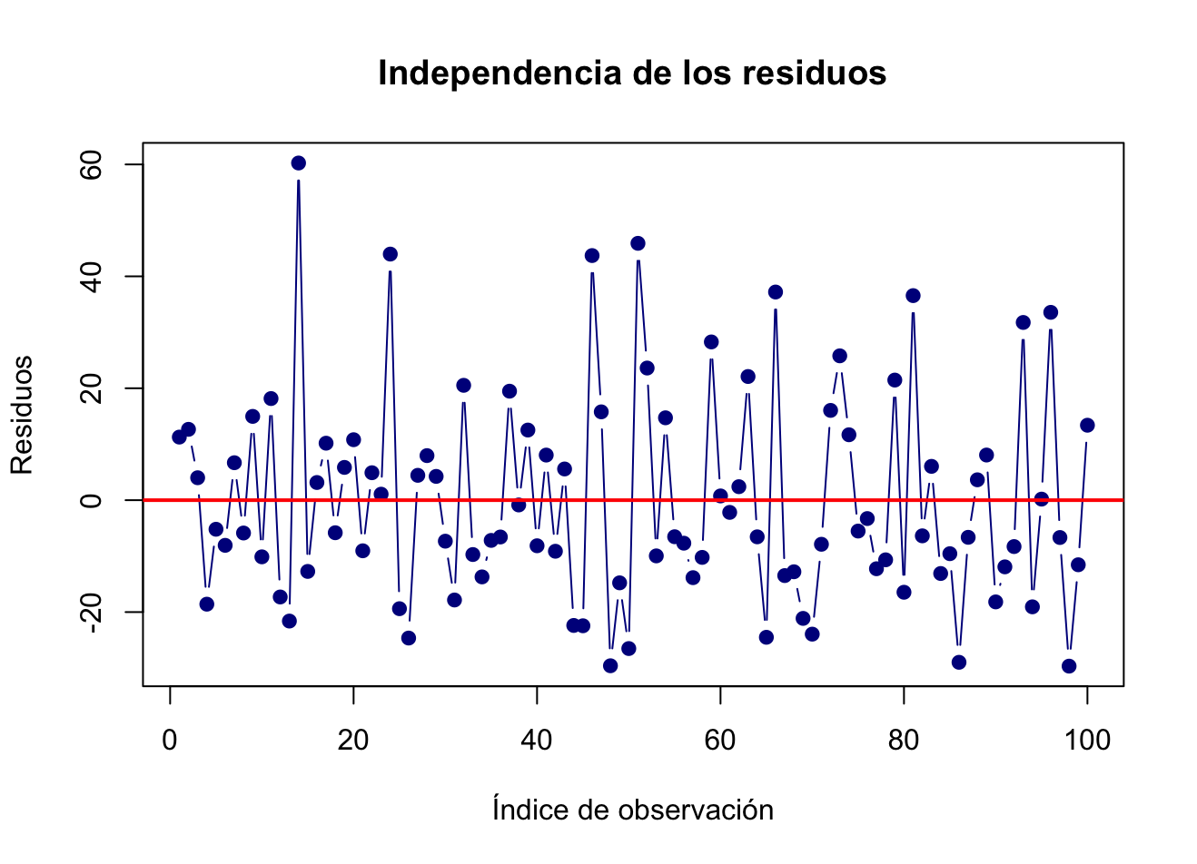
Independencia
Los residuos suben y bajan alrededor de 0 sin un patrón sistemático.
No se observan tendencias largas (por ejemplo, muchos residuos positivos seguidos de muchos negativos).
Tampoco se aprecia una periodicidad clara (olas regulares como si fueran autocorrelaciones).
Hay algunos picos grandes (residuos extremos), pero se ven aislados, no repetitivos.
El supuesto de independencia de los residuos parece cumplirse:
Los errores son aleatorios y no muestran correlación entre observaciones consecutivas.
Esto es importante porque garantiza que el modelo no está “aprendiendo” de una dependencia en el orden de los datos (algo común en series de tiempo, por ejemplo).

Slide 27
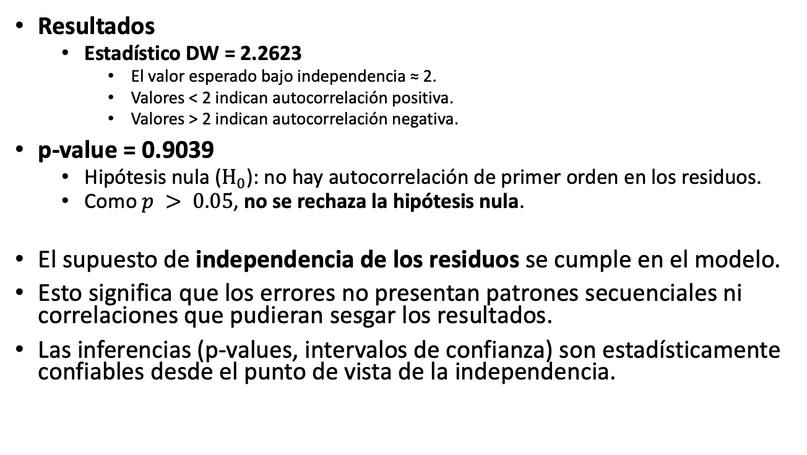
Independencia
Resultados
Estadístico DW = 2.2623
El valor esperado bajo independencia ≈ 2.
Valores < 2 indican autocorrelación positiva.
Valores > 2 indican autocorrelación negativa.
p-value = 0.9039
Hipótesis nula ($H_{0}$): no hay autocorrelación de primer orden en los residuos.
Como $p > 0.05$, no se rechaza la hipótesis nula.
El supuesto de independencia de los residuos se cumple en el modelo.
Esto significa que los errores no presentan patrones secuenciales ni correlaciones que pudieran sesgar los resultados.
Las inferencias (p-values, intervalos de confianza) son estadísticamente confiables desde el punto de vista de la independencia.

Slide 28
Multicolinealidad
La multicolinealidad ocurre cuando dos o más variables independientes (X) están altamente correlacionadas entre sí.
En lugar de aportar información nueva, esas variables “repiten” la misma información.
Esto hace que el modelo tenga dificultades para distinguir cuál de ellas es la que realmente explica la variable dependiente (Y).
¿Por qué es un problema?
Coeficientes inestables
Los valores estimados de los betas (β) pueden cambiar mucho si se agrega o quita una variable.
Errores estándar inflados
Los intervalos de confianza se hacen más anchos → menos precisión.
Puede pasar que una variable que en realidad sí importa aparezca como “no significativa” (p-value alto).
Interpretación confusa
Es difícil saber cuál de las variables altamente correlacionadas es la que tiene el efecto “real”.

Slide 29
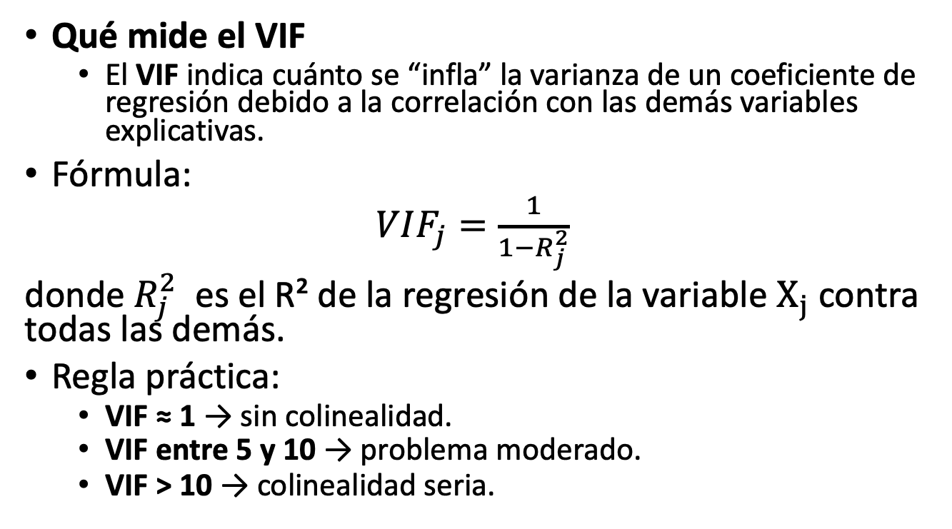
Multicolinealidad
Qué mide el VIF
El VIF indica cuánto se “infla” la varianza de un coeficiente de regresión debido a la correlación con las demás variables explicativas.
Fórmula:
$VIF_{j}=\frac{1}{1−R_{j}^{2}}​$
donde $R_{j}^{2}$​ es el R² de la regresión de la variable $X_{j}$​ contra todas las demás.
Regla práctica:
VIF ≈ 1 → sin colinealidad.
VIF entre 5 y 10 → problema moderado.
VIF > 10 → colinealidad seria.

Slide 30
Multicolinealidad
Resultados del modelo
hijos 1.005
servicios 1.004
empleo 1.002
Todos los VIF están prácticamente en 1.
Esto significa que ninguna de las variables explicativas está correlacionada con las demás de forma relevante.
En otras palabras: el modelo no sufre de multicolinealidad.
Un ejemplo de problema de multicolinealidad sería incluir en el modelo “número de hijos” y “número de menores de 5 años” → esas dos variables suelen estar muy correlacionadas. Allí el VIF saldría alto y los coeficientes se volverían inestables (podrían incluso cambiar de signo).

Slide 31
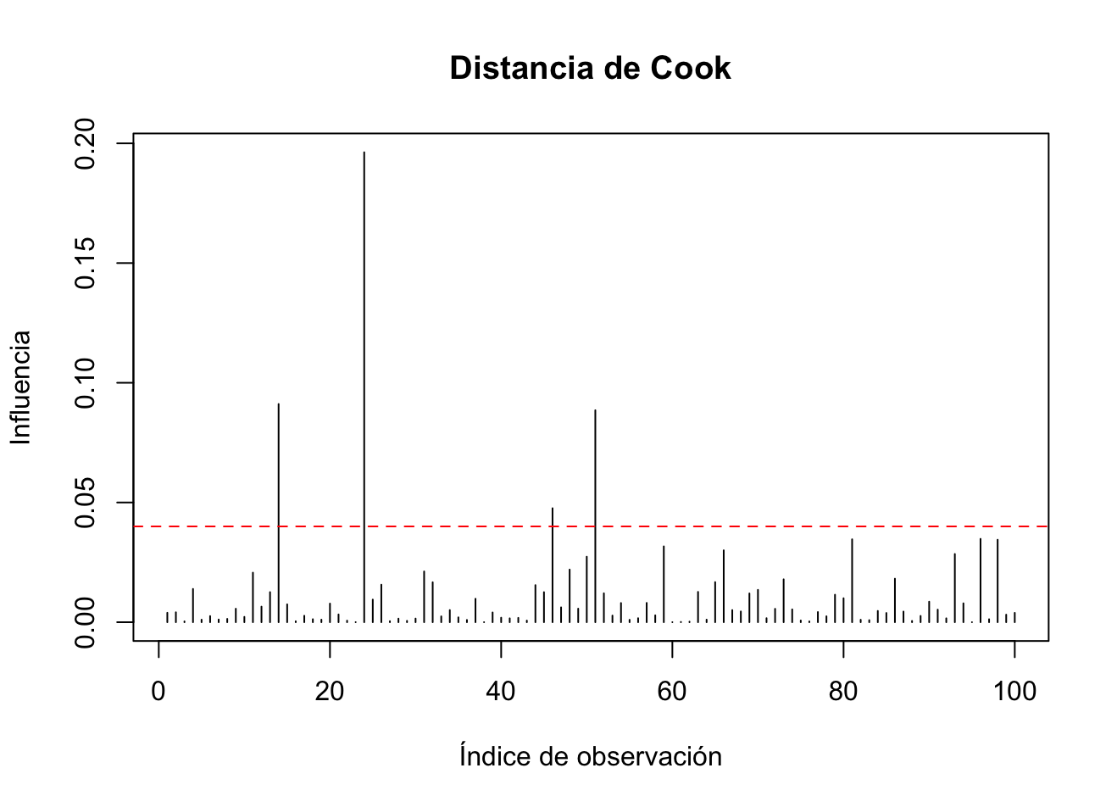
Valores atípicos
Cada barra vertical representa una observación de tu base (del 1 al 100).
El eje Y muestra el valor de la distancia de Cook: mide cuánto cambiarían los coeficientes del modelo si quitamos esa observación.
La línea roja punteada es un umbral de referencia (4/n, donde n=100).
Interpretación
La mayoría de observaciones tienen valores cercanos a 0 → no son influyentes.
Algunas observaciones (alrededor de los índices 20 y 25, y unas pocas más) superan el umbral → posibles puntos influyentes.
Esto significa que esas observaciones tienen un peso desproporcionado en la estimación de los coeficientes.

Slide 32
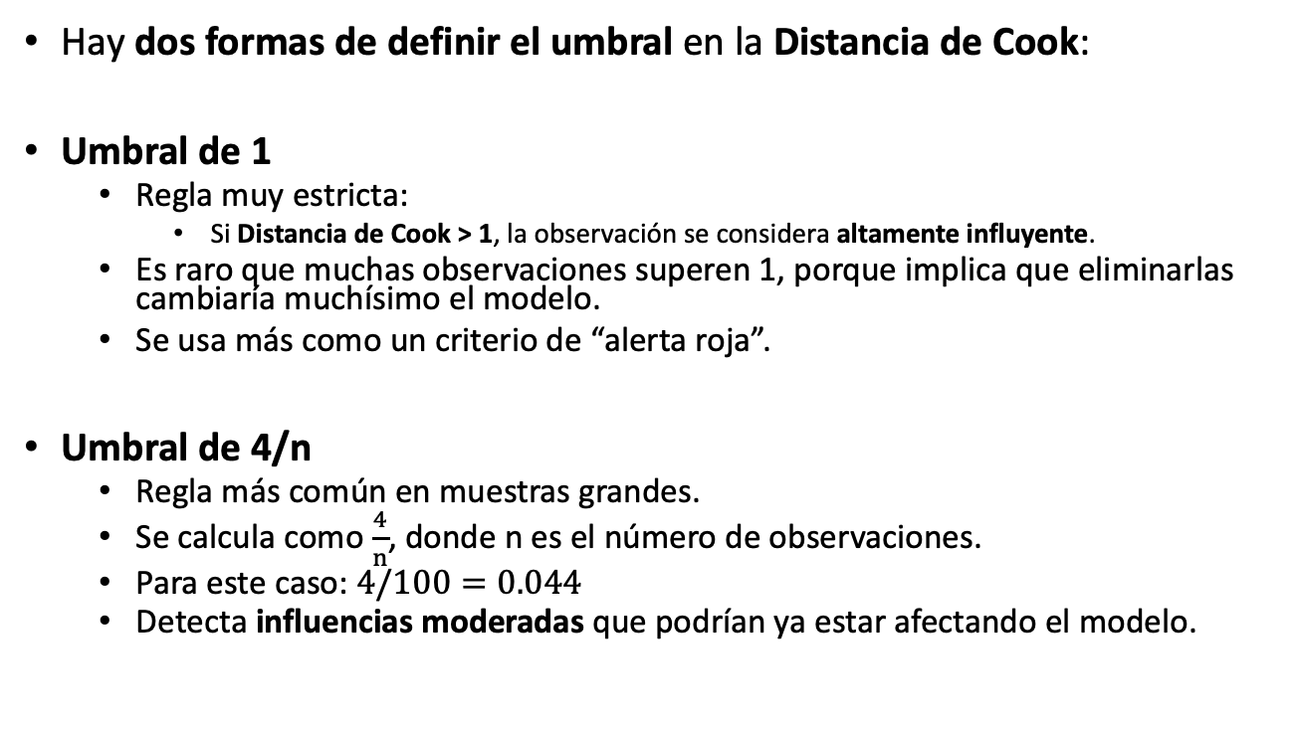
Distancia de Cook
Hay dos formas de definir el umbral en la Distancia de Cook:
Umbral de 1
Regla muy estricta:
Si Distancia de Cook > 1, la observación se considera altamente influyente.
Es raro que muchas observaciones superen 1, porque implica que eliminarlas cambiaría muchísimo el modelo.
Se usa más como un criterio de “alerta roja”.
Umbral de 4/n
Regla más común en muestras grandes.
Se calcula como $\frac{4}{n}$, donde n es el número de observaciones.
Para este caso: $4/100=0.044$
Detecta influencias moderadas que podrían ya estar afectando el modelo.

Slide 33
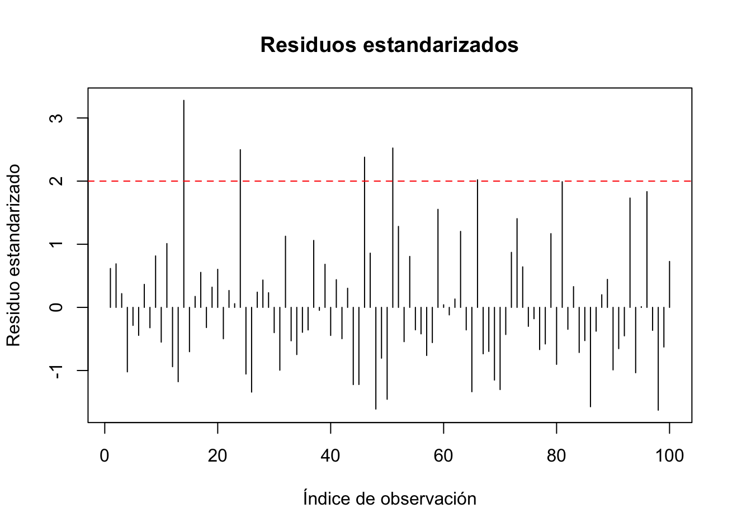
Residuos estandarizados
¿Qué son los residuos estandarizados?
Son los residuos (errores) ajustados para que tengan una varianza constante y puedan compararse directamente.
Se interpretan como “cuántas desviaciones estándar” se aleja una observación de lo esperado por el modelo.
Interpretación del gráfico
La línea roja punteada está en ±2.
Regla práctica:
|Residuo estandarizado| < 2 → normal, dentro del rango esperado.
Entre 2 y 3 → observaciones potencialmente atípicas.
3 → observaciones claramente atípicas.
En este gráfico:
La mayoría de los residuos están entre -2 y 2 → el modelo ajusta bien a la mayoría de los datos.
Solo unas pocas observaciones superan 2 → son candidatos a revisar (podrían estar mal digitadas, ser casos excepcionales o tener características distintas del resto).

Slide 34
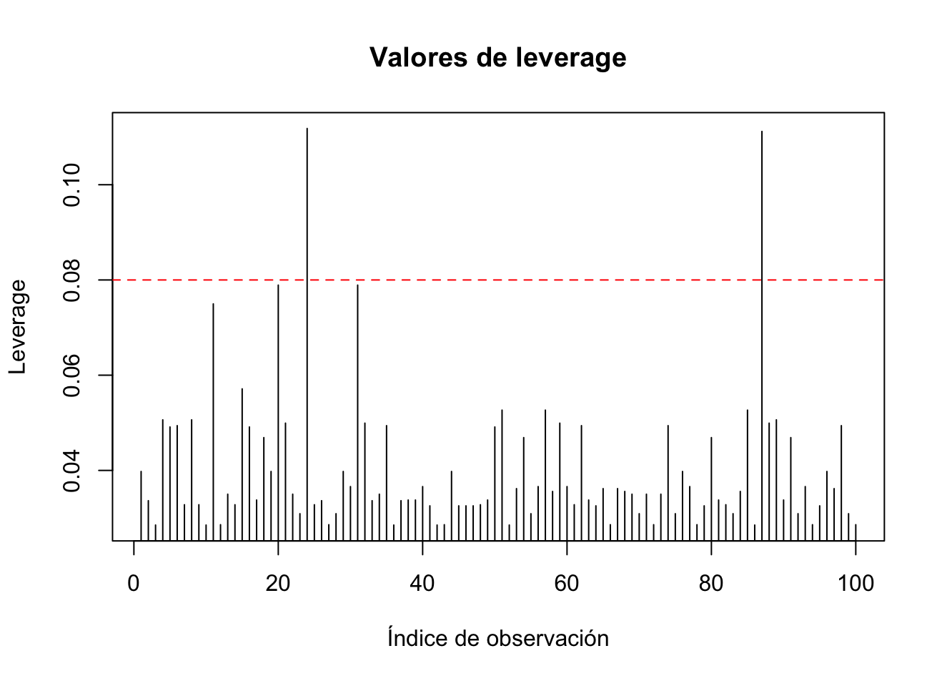
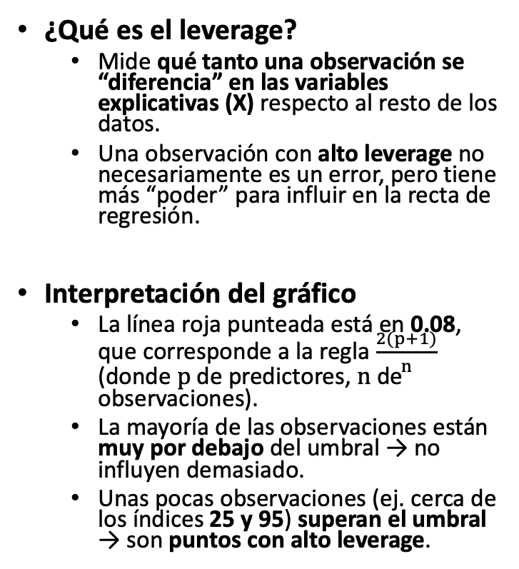
Leverage
¿Qué es el leverage?
Mide qué tanto una observación se “diferencia” en las variables explicativas (X) respecto al resto de los datos.
Una observación con alto leverage no necesariamente es un error, pero tiene más “poder” para influir en la recta de regresión.
Interpretación del gráfico
La línea roja punteada está en 0.08, que corresponde a la regla $\frac{2(p+1)}{n}$​ (donde $p$de predictores, $n$ de observaciones).
La mayoría de las observaciones están muy por debajo del umbral → no influyen demasiado.
Unas pocas observaciones (ej. cerca de los índices 25 y 95) superan el umbral → son puntos con alto leverage.

